Slide 1






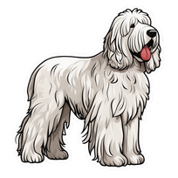

А
О
У
Е
И

